Slide 1

评分预测
小猪成员：徐翔，李庚灿，陈善铮，胡嘉涛 , 张文韬

Slide 2
CONTENT
目录
01
数据预处理
02
模型选择
03
训练过程
04
结果展示

Slide 3
导入相关的库
# 数据处理部分
import pandas as pd
import numpy as np
#训练部分
from sklearn.ensemble import RandomForestRegressor
from sklearn.metrics import mean_squared_error, r2_score,mean_absolute_error
# 辅助库
import matplotlib.pyplot as plt
import random
import joblib
import datetime
import warnings
import os

Slide 4
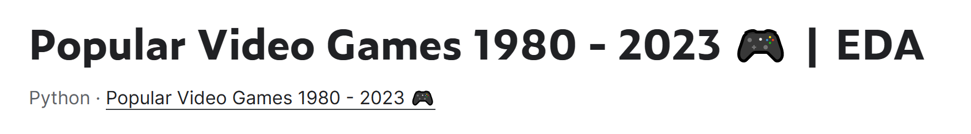

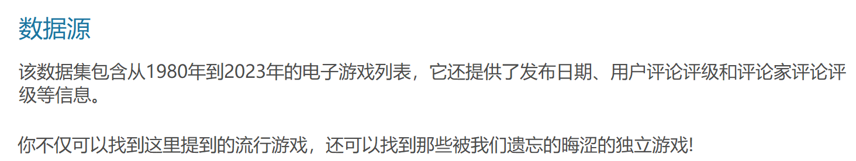
数据来源
跨度： 1970年~2023年间最受欢迎的游戏数据
数据量：样本数1570左右
来源： Kaggle社区

Slide 5
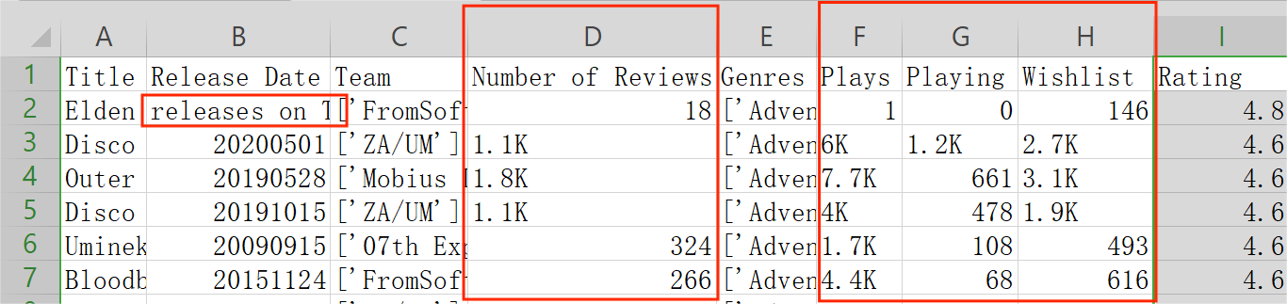
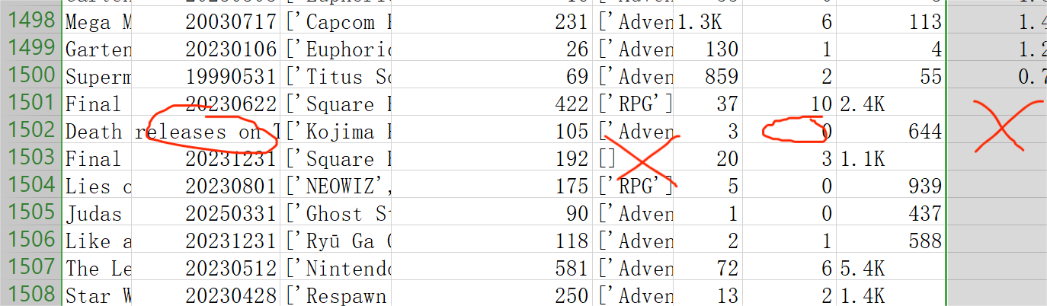
数据预处理
未发布
未转化
太离群
没有值

Slide 6
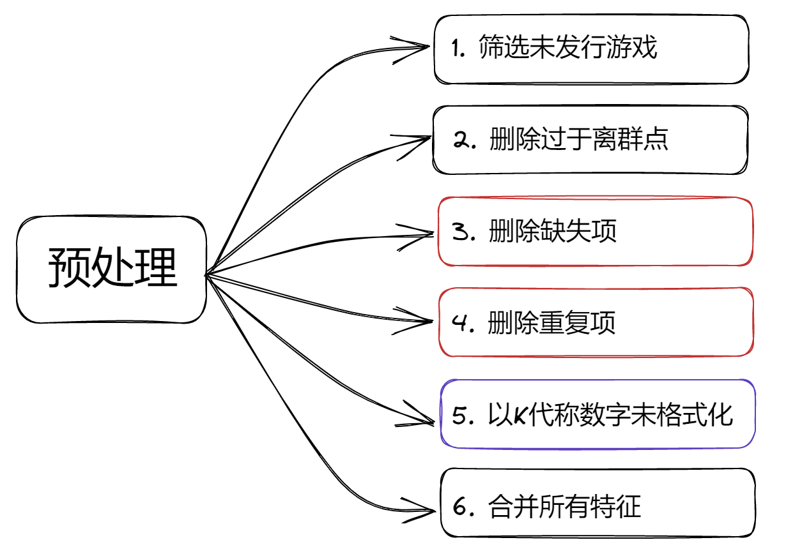
数据预处理

Slide 7
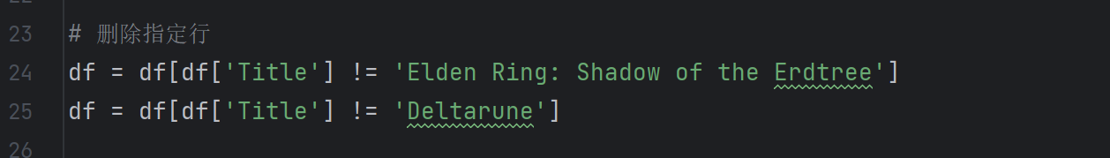
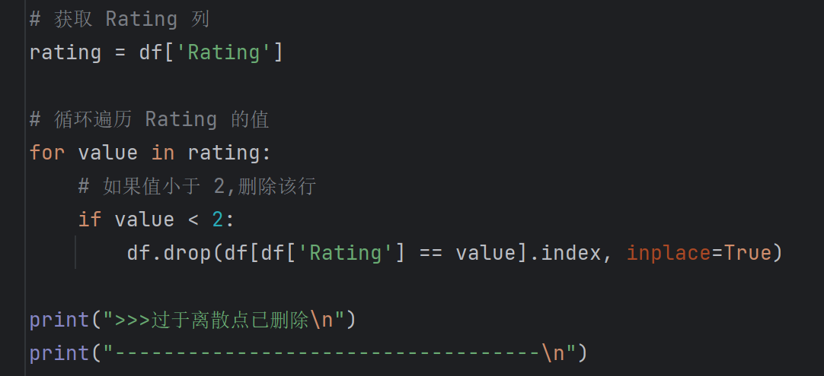
1. 筛选未发行游戏
2. 删除过于离群点

Slide 8
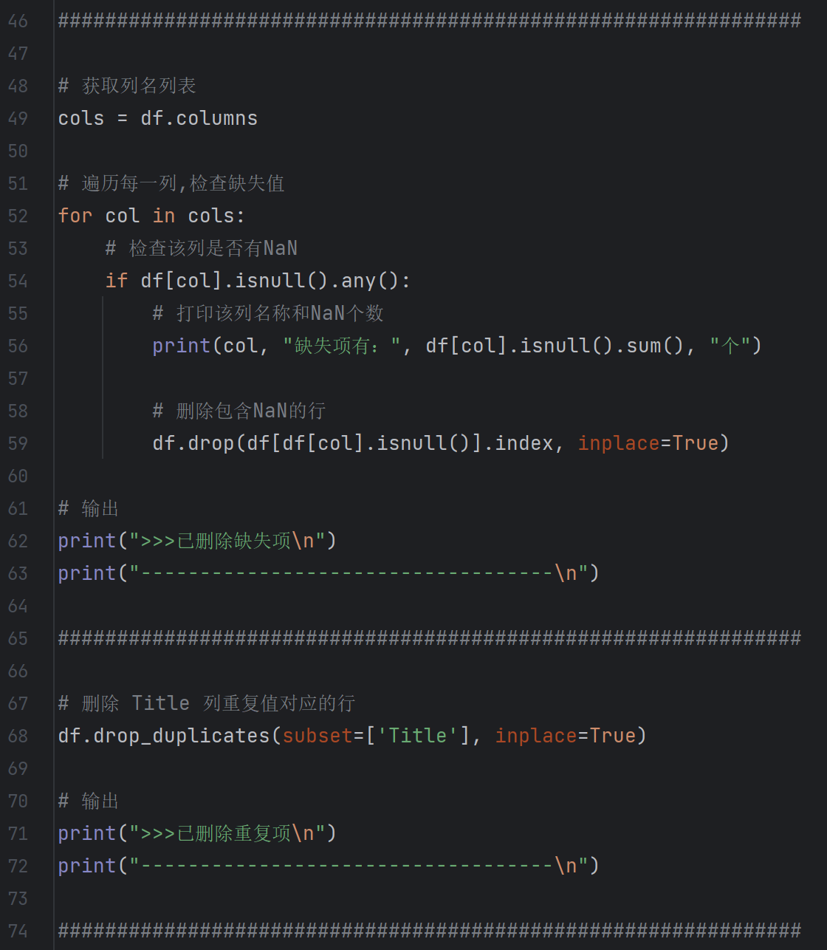
3. 删除缺失项
4. 删除重复项

Slide 9
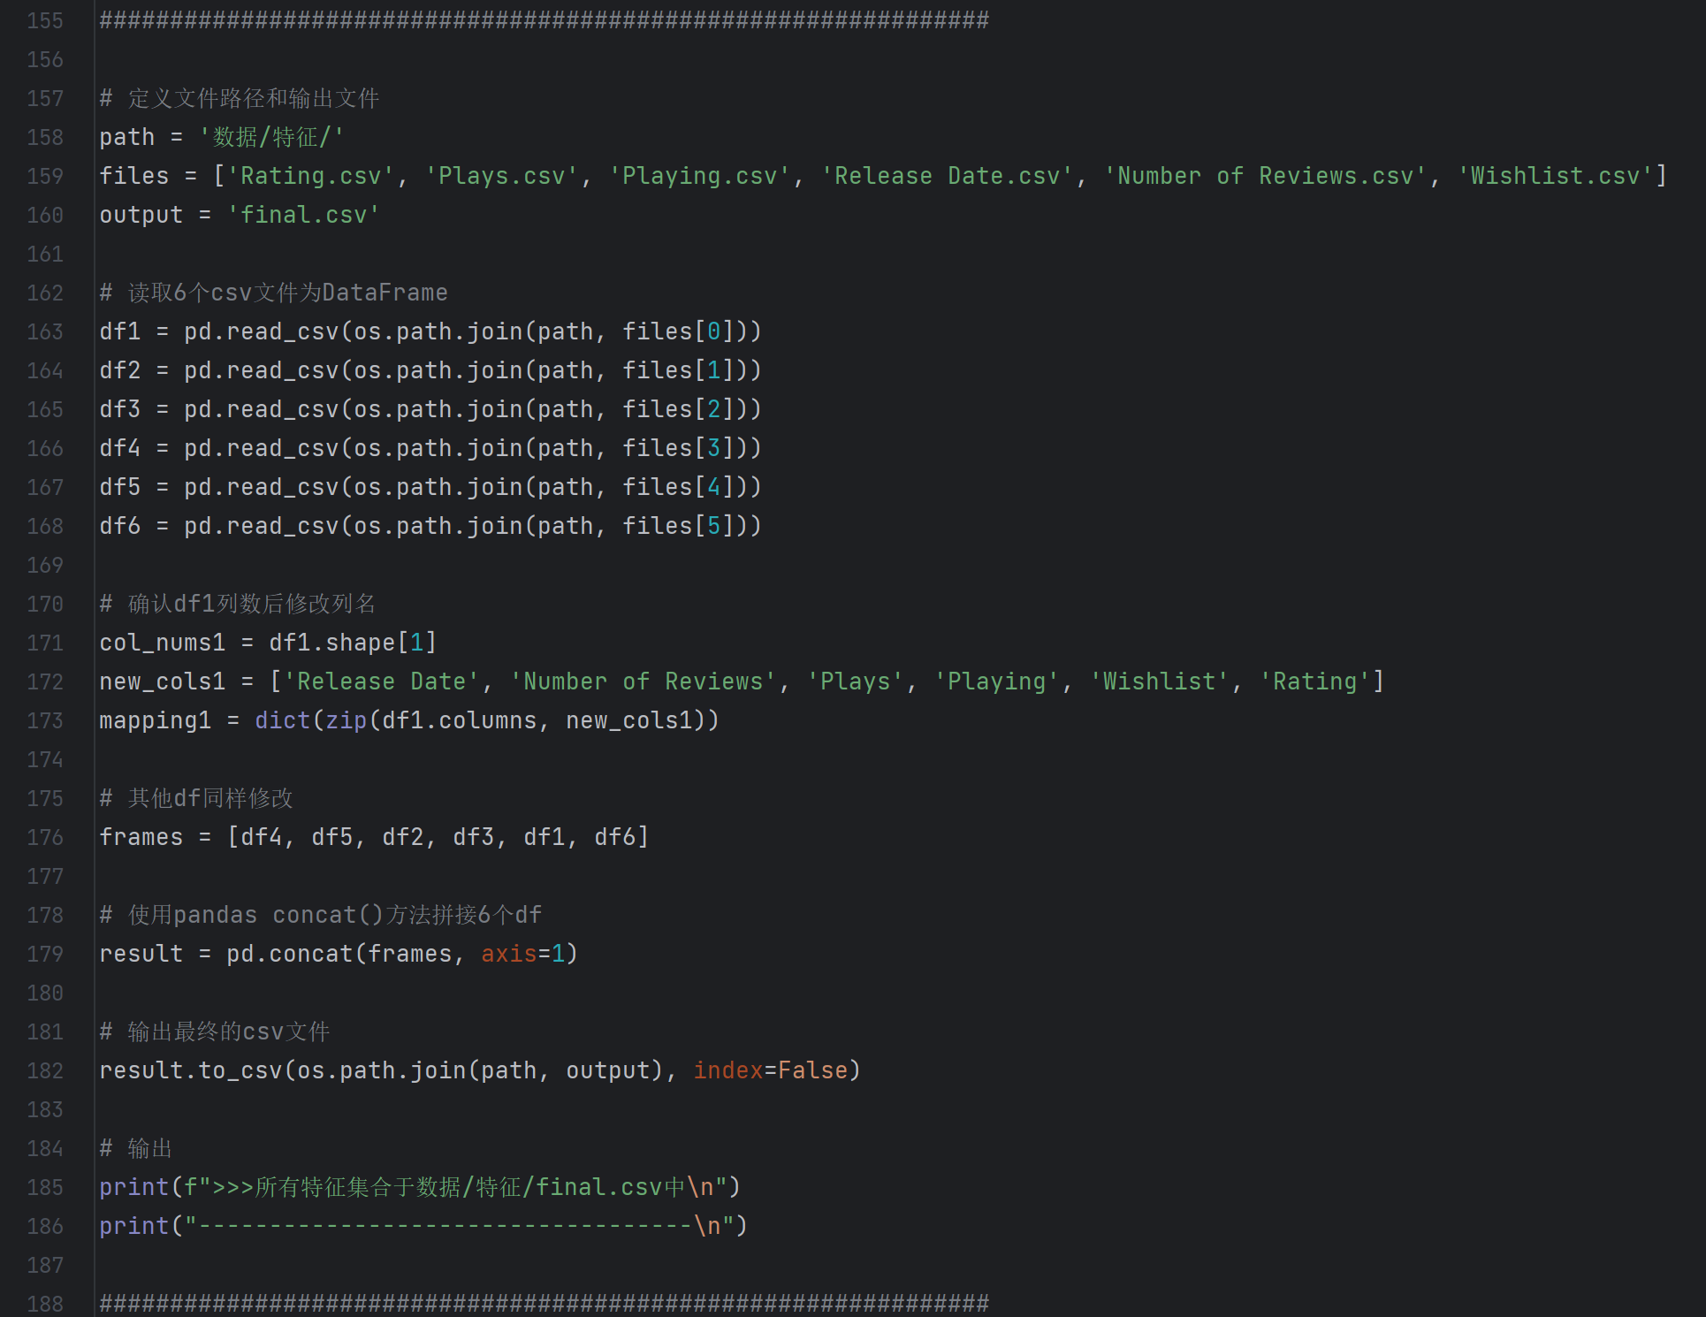
6.合并所有特征

Slide 10
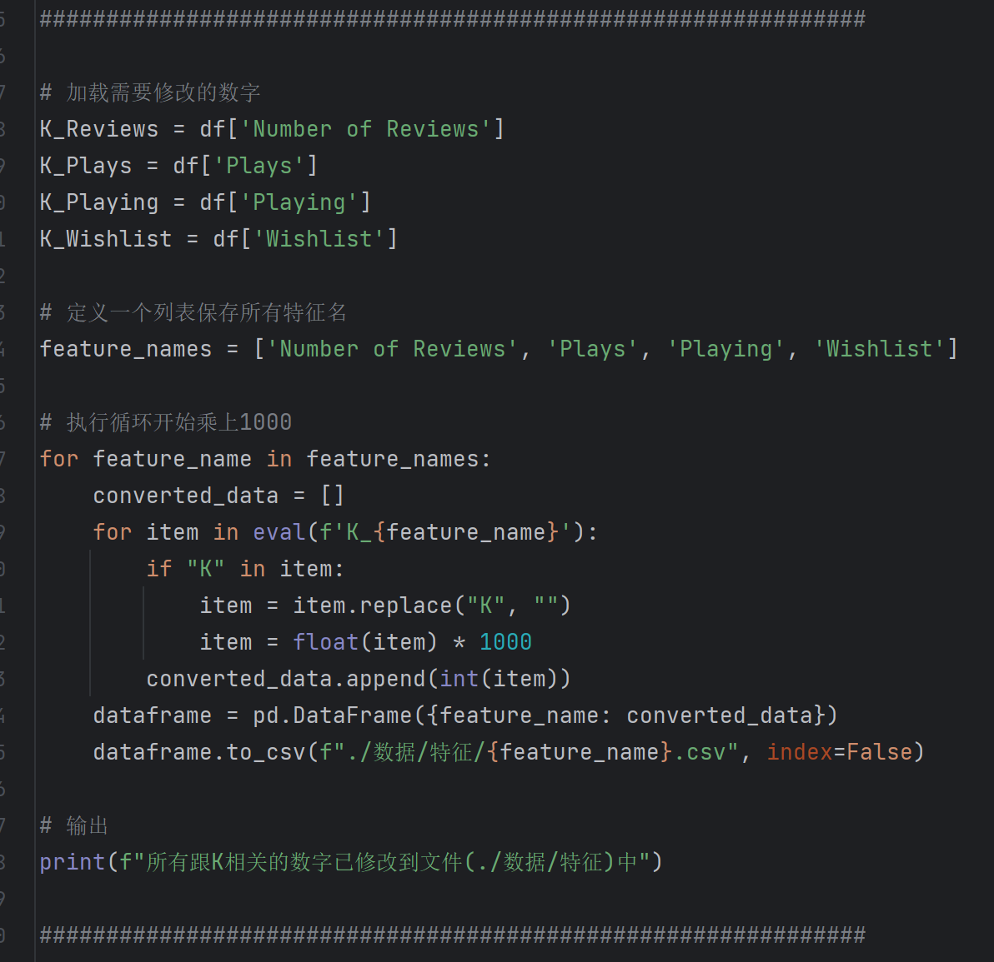
5.对于出现K来代替十进制的数字
需要进行修改

Slide 11
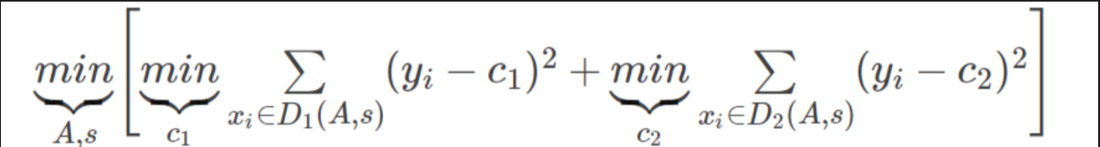
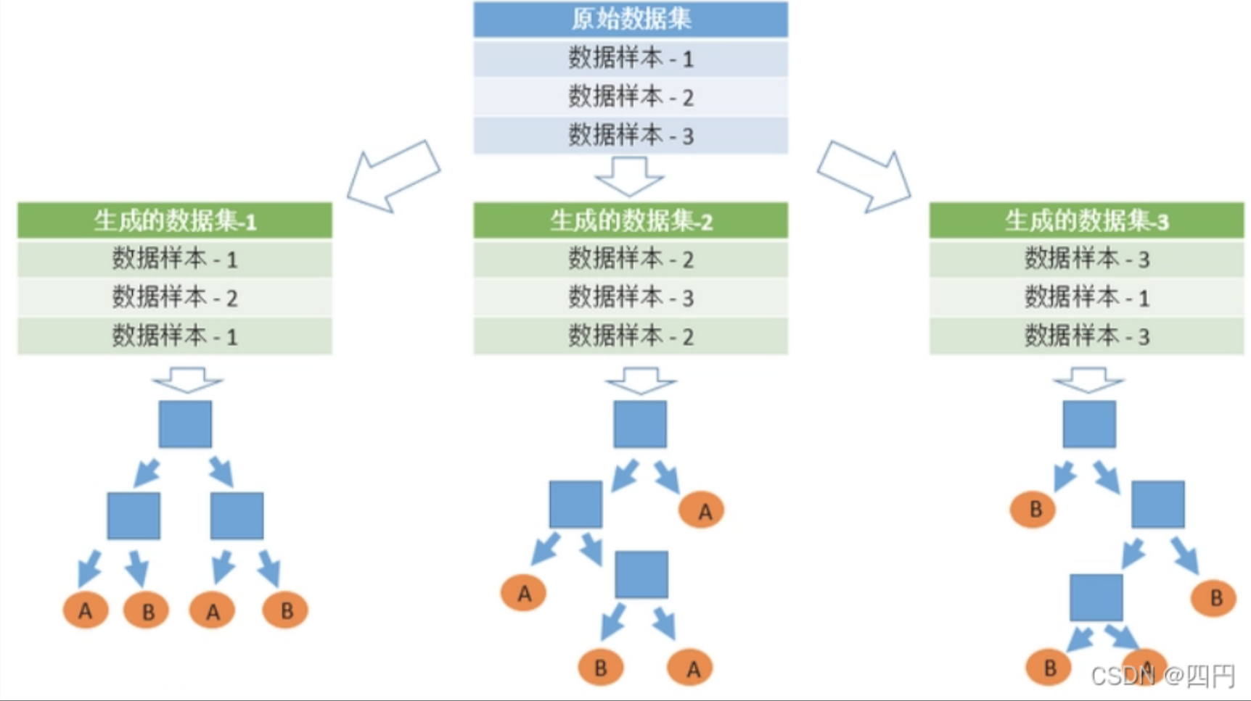
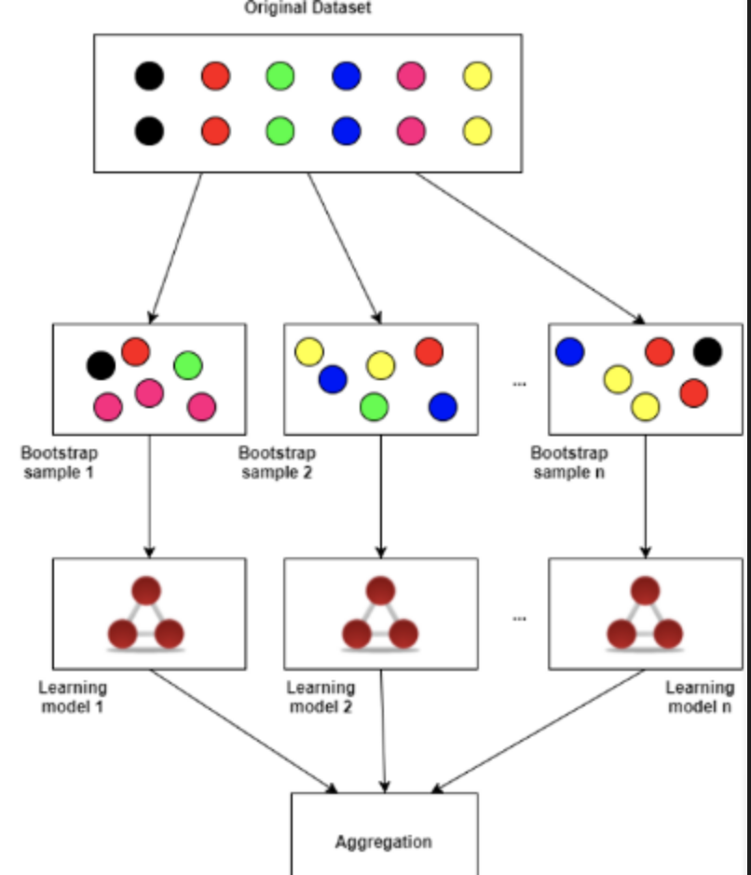
模型选择和训练
随机森林回归模型：
回归树:
采用的原则是最小均方差(MSE)。即对于任意划分特征A，对应的任意划分点s两边划分成的数据集D1和D2，求出使D1和D2各自集合的均方差最小，同时D1和D2的均方差之和最小所对应的特征和特征值划分点。表达式为：
随机森林回归模型由多棵回归树构成，且森林中的每一棵决策树之间没有关联，模型的最终输出由森林中的每一棵决策树共同决定。

Slide 12
随机森林回归模型的优缺点：
优点：
采用集成算法，准确性高
由于样本随机，特征随机，不容易发生过拟合
抗噪声能力强（噪声指的是异常数据），不容易收到异常数据的干扰
能处理特征较多的高维数据
多个决策树相互独立，节省时间
缺点：
随机森林并不能给出一个连续的输出。当进行回归时，随机森林不能够做出超越训练集数据范围的预测，这可能导致在某些特定噪声的数据进行建模时出现过度拟合。
随机森林有许多地方难以解释，像是黑盒模型，无法控制模型内部的运行。只能在不同的参数和随机种子之间进行尝试。
对于小数据或者低维数据（特征较少的数据），可能不能产生很好的分类。反之处理高维数据，处理特征遗失数据，处理不平衡数据是随机森林的长处。

Slide 13
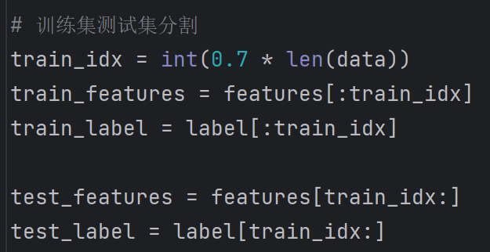
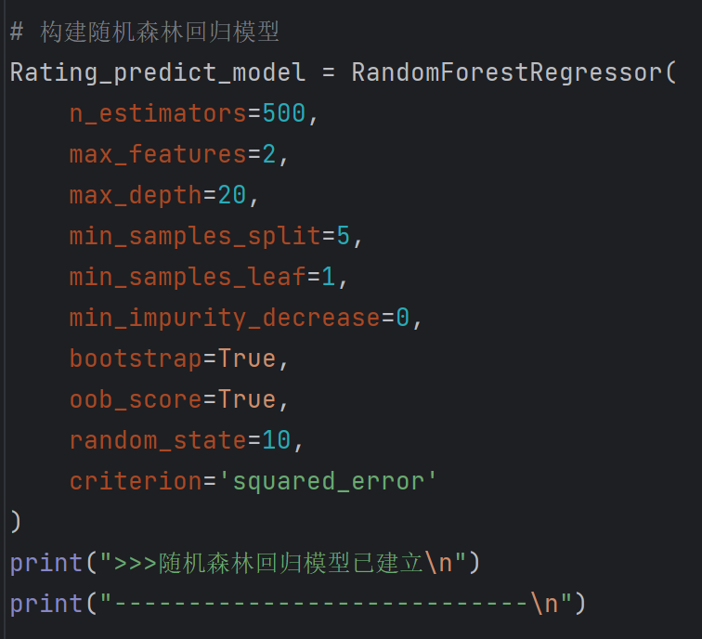
1. 划分数据集
2. 构建随机森林回归模型

Slide 14
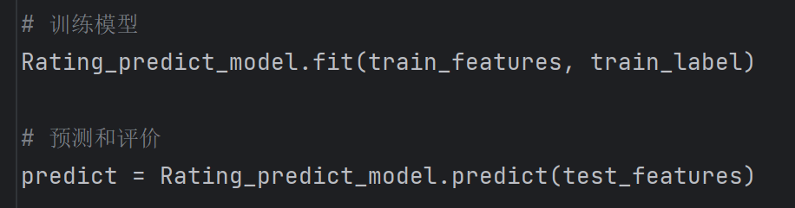
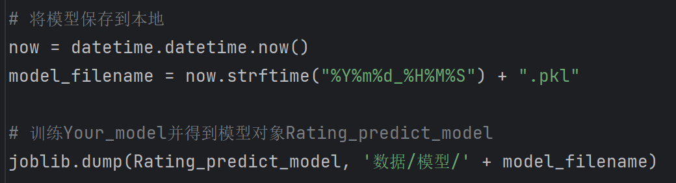
3. 训练并预测
2. 以当前日期名保存模型

Slide 15
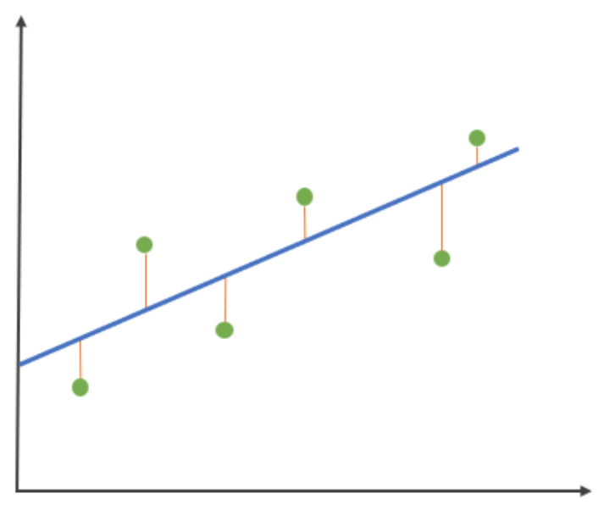

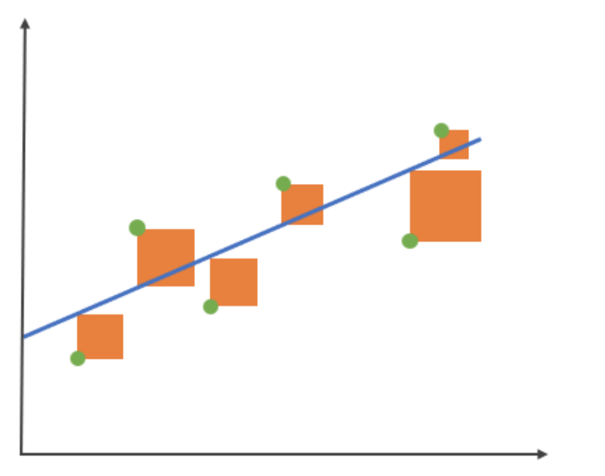


回归模型评估方法
一、平均绝对误差 Mean Absolute Error，MAE
二、平均绝对百分误差 Mean Absolute Percentage Error，MAPE
三,均方误差（Mean Square Error，MSE）

Slide 16
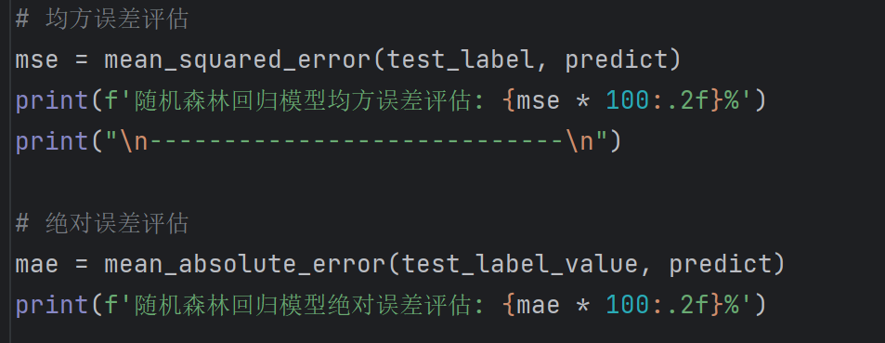
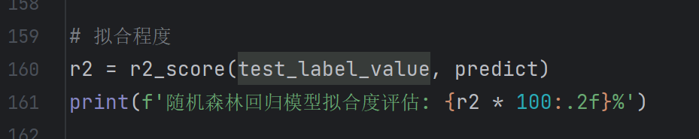
模型评估
1.均方误差评估
2.绝对误差评估
3. 拟合度评估

Slide 17
分析：
1. 均方误差(MSE)为10.03% 预测值和实际值之间的平均误差较小,模型拟合良好。
2. 平均绝对误差(MAE)为22.33% 绝对误差衡量预测值和实际值之间的平均误差大小
3 拟合度(R^2)为57.23%，R^2在0-1之间，越接近1表示模型对数据变化的解释程度越高。57.23%表示我们的模 型对数据变化的解释还有所不足，有待进一步提高模型性能。
7.问题
模型泛化能力不足
训练数据不足

Slide 18
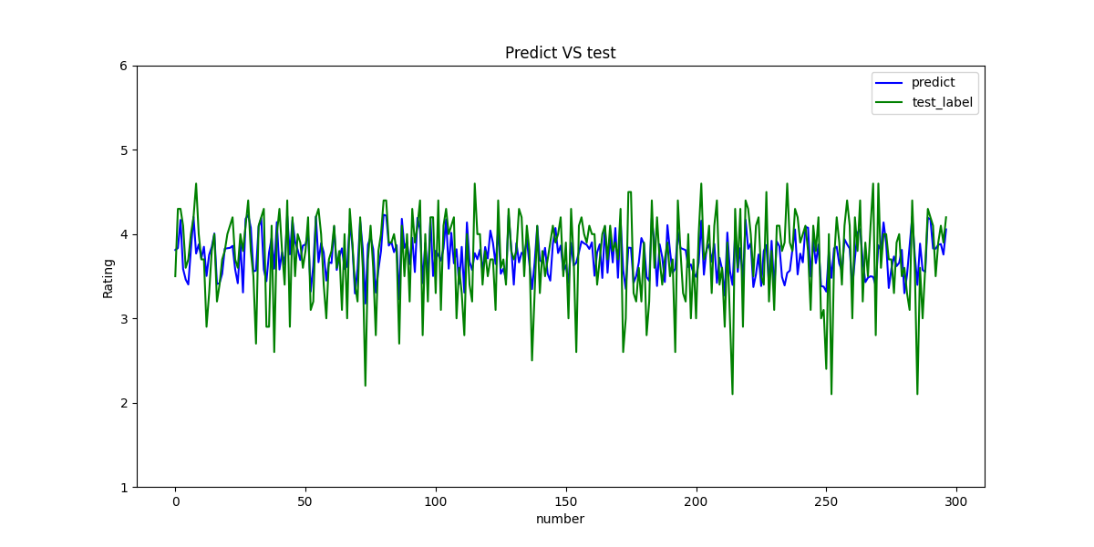
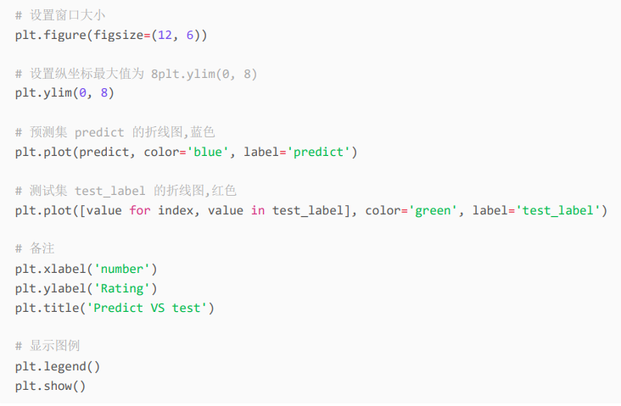
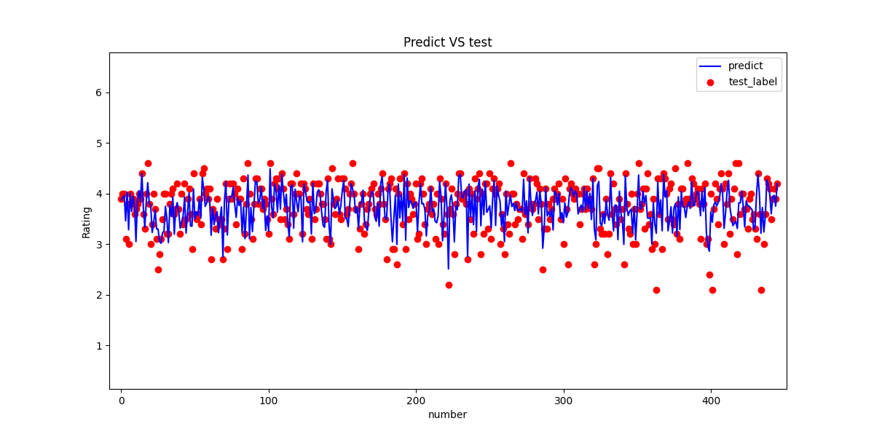
结果展示
1. 游戏评分与实际评分的差异分布

Slide 19
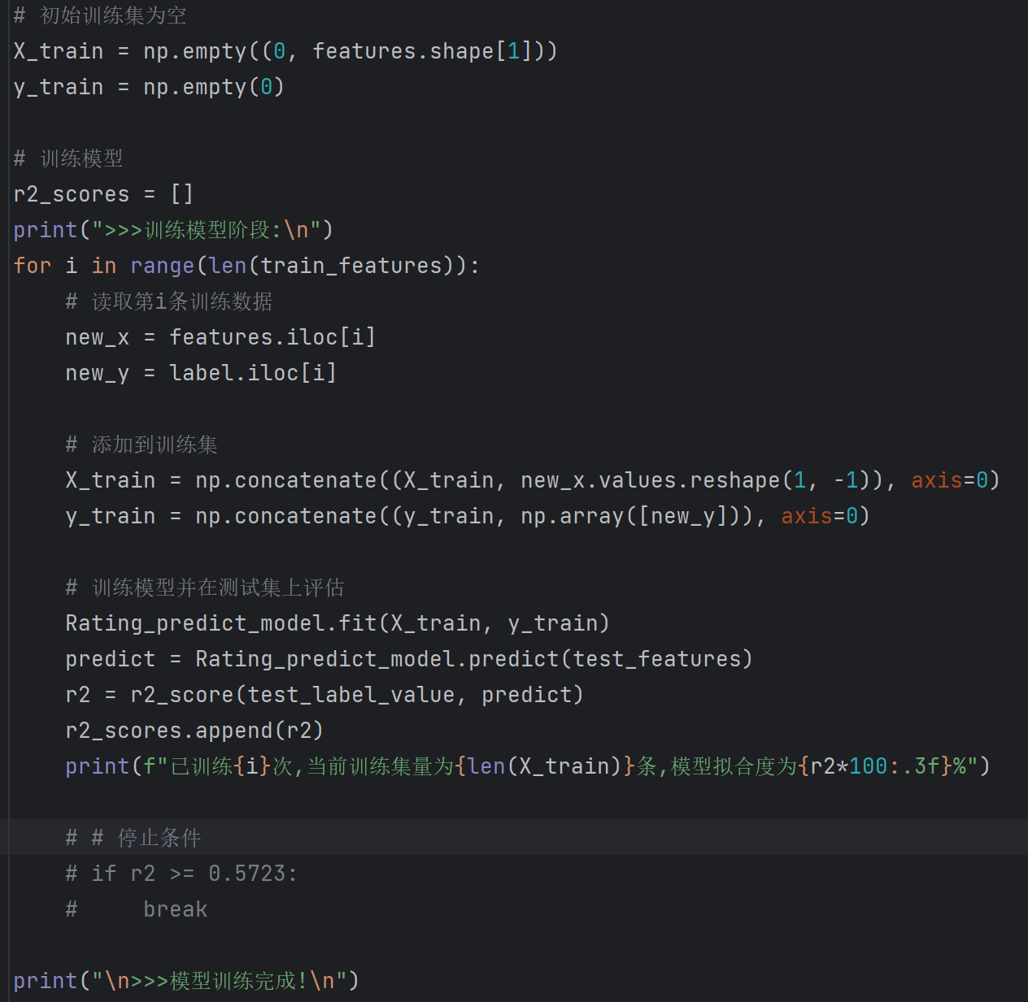
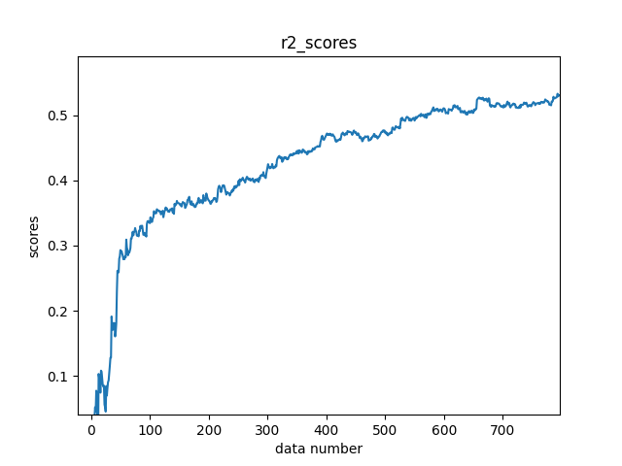
2.随着训练数据的增加，模型的拟合趋势图

Slide 20
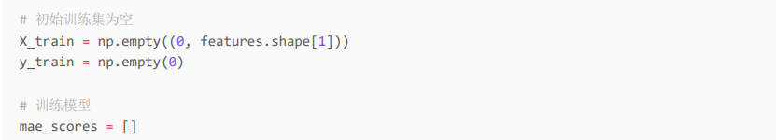
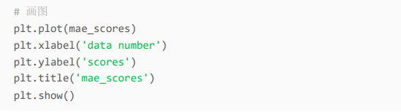
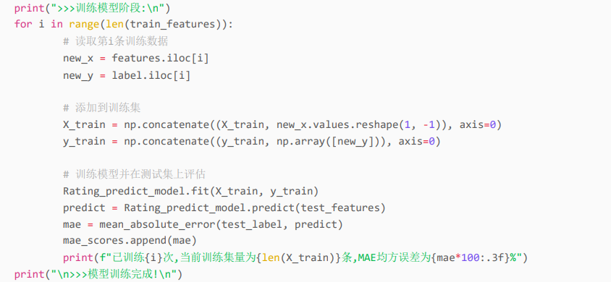
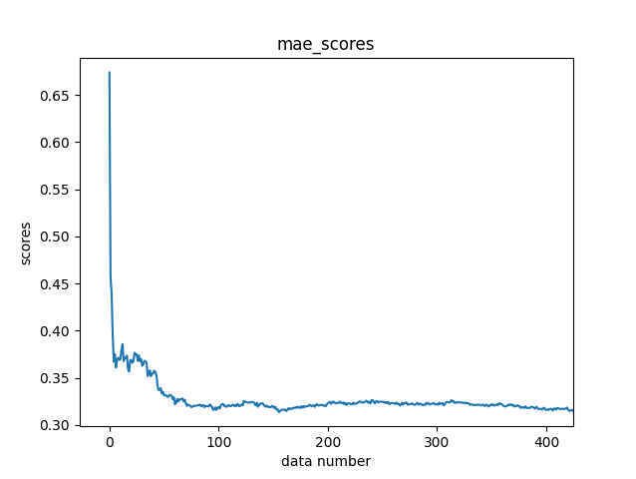
3.随着训练数据的增加，模型的均方误差趋势图

Slide 21
尾声
数据集只有1500组，虽说是从上世纪到现在的全部质量还不错的游戏，不免让人有些感慨
1. 游戏开发的难度较大
2. 游戏类型和机制的创新空间有限
总体来说,这一现象的产生有多方面的原因,不仅仅局限于数据采集本身,更受游戏开发难度、创新发展瓶颈和产业成熟度
的制约。但随着技术的进步、人才的培养和产业的发展,高质量游戏的数量会不断增加,这也为未来的游戏体验带来更多期待。
人类历史上真正影响深远的作品永远是稀缺的,这体现在各个文化领域。游戏作为一种比较年轻的文化形
式,其精品游戏的数量相对而言会少一些也在情理之中。但我相信,随着时间的推移,这一数量会不断丰富,为游
戏文化的繁荣与传承做出更大贡献。
自我评价：
徐翔： 75分
胡嘉涛：82.5分
李庚灿：85分
陈善铮：sqrt(83.3)分
张文韬：80分

